Slide 1


Slide 2

RESULTADOS 2020
Reunião do Conselho Gestor
ASCOM - Ematerce

Slide 3
► Inovações X Pandemia
2020 foi um ano que exigiu rápidas respostas. A Ematerce atendeu imediatamente à essa expectativa, mantendo o importante atendimento e serviço prestado ao produtor rural. A empresa adotou medidas para se adaptar a esse momento com atendimento remoto (chat e whatsapp), videoconferências e fomentou a organização de vendas on-line.

Slide 4
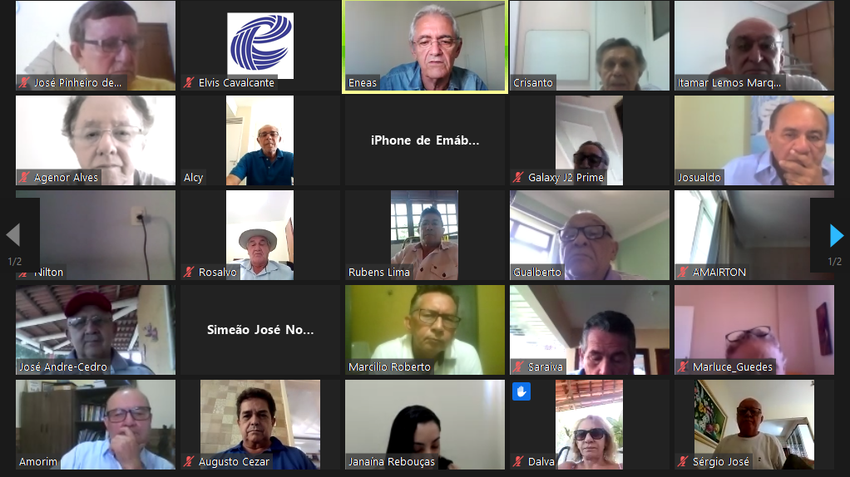
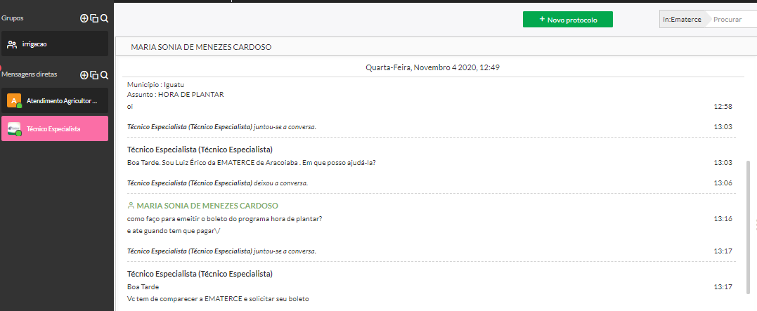
► Videoconferências, cursos, atendimentos do chat
Videoconferências:
Discussão: 100 participantes – 1 evento
Informes: 100 participantes – 1 evento
Palestras: 4.032 participantes – 55 eventos
Reuniões: 4.247 participantes – 138 eventos
Treinamentos: 527 participantes – 11 eventos
Atendimentos Chat: 2.426 atendimentos

Slide 5
► Videoconferências, cursos, atendimentos do chat

Slide 6
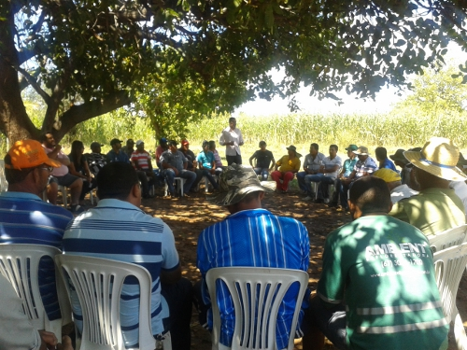
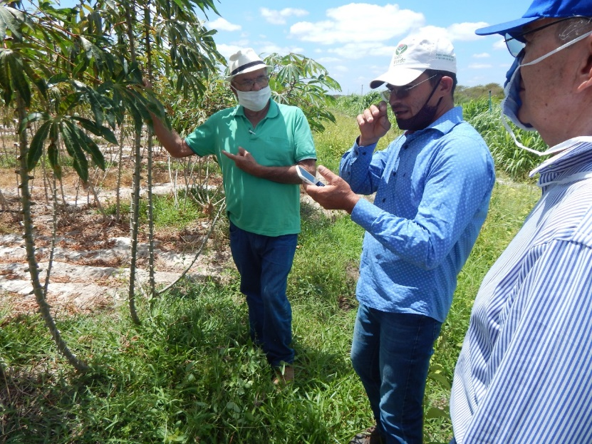
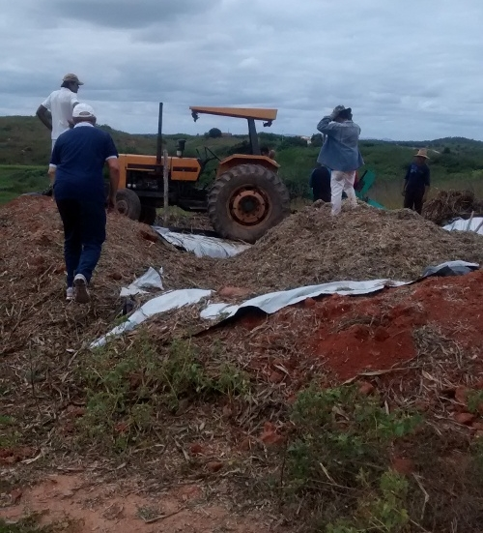
► Produtores
Assistidos: 22.804
Atendidos: 94.909

Slide 7
► DAP’s (Declaração de Aptidão ao Pronaf)
DAP’s emitidas: 41.273
Processos encaminhados ao TCU: 7.257
CPF de agricultores desbloqueados: 13.773
Autodeclarações ambientais emitidas: 770

Slide 8
► DAP’s (Declaração de Aptidão ao Pronaf)

Slide 9
► Crédito Rural do Pronaf
Projetos elaborados: 91
Valores dos projetos elaborados: R$ 2.919.177,00
Projetos contratados: 83
Valores dos projetos contratados: R$ 2.340.961,00

Slide 10
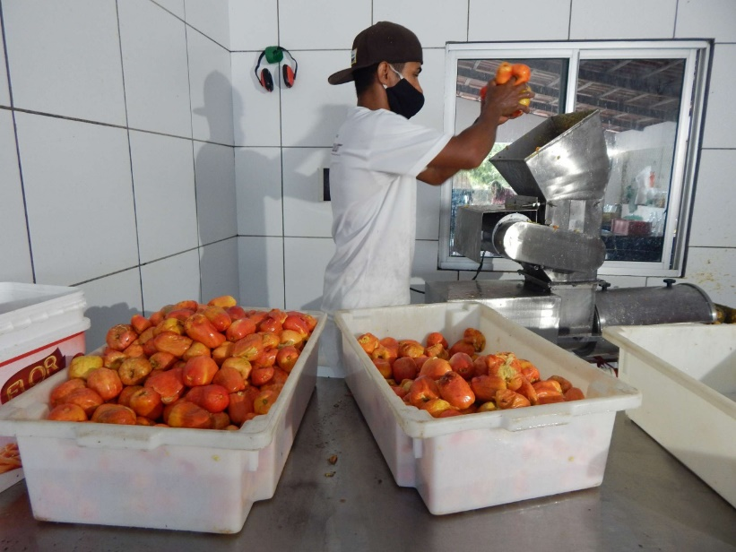
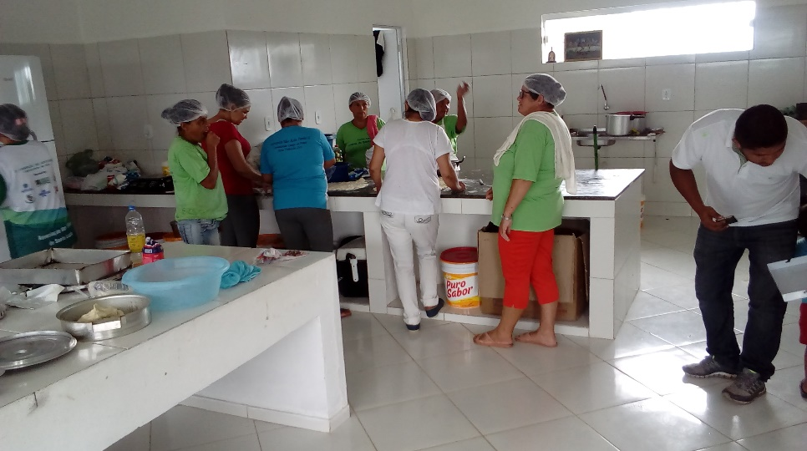
► Projeto São José
Agricultores familiares assistidos em projetos implantados: 635
Associações atendidas: 146
Fiscalizações efetuadas: 124

Slide 11
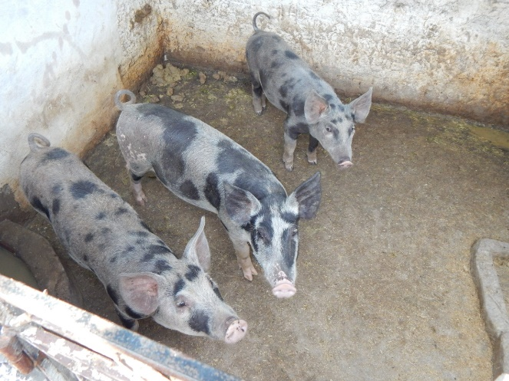
► Projeto Dom Hélder I
Produtores assistidos: 5.344
Em 80 municípios
Fomentos liberados: 855
Valor total dos fomentos: R$ 2.052.000,00
METAS | EXECUÇÕES PREVISTAS | EXECUÇÕES REALIZADAS | % EXECUTADO
Aplicar Diagnóstico - Indicadores (T0) | 5.344 | 5.276 | 98,73
Atualização do Diagnóstico T1 | 5.344 | 4.677 | 87,52
Construir Plano de Trabalho com a Família (Projeto Produtivo) | 5.344 | 5.158 | 96,52
Identificação de Unidade de Referência | 204 | 130 | 63,73
Realizar atendimento individual de ATER | 29.067 | 25.544 | 87,88
Realizar atividades coletivas de ATER | 300 | 153 | 51,00
Realizar cadastro | 5.344 | 5.361 | 100,32
Realizar reunião de mobilização/socialização | 105 | 104 | 99,05
Reunião de socialização com o CMDRS | 105 | 105 | 100,00
Realização de eventos municipais para avaliação e encerramento (4H) | 105 | 0 | 0,00
Realização de 01 Seminário Estadual | 1 | 0 | 0,00

Slide 12
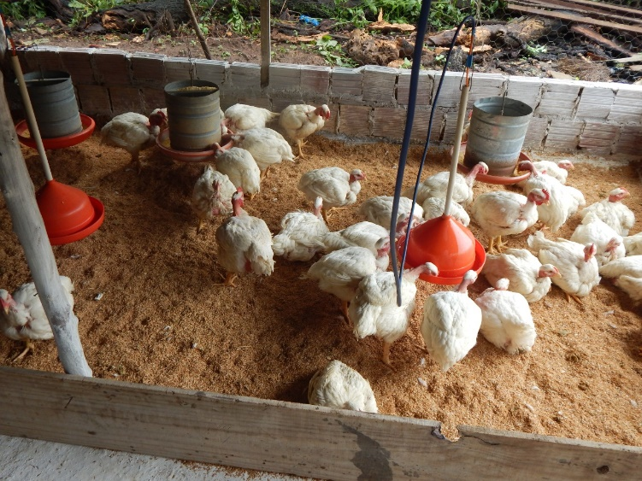
► Projeto Dom Hélder II
Produtores assistidos: 297
Em 05 municípios
METAS | EXECUÇÕES PREVISTAS | EXECUÇÕES REALIZADAS | % EXECUTADO
Aplicar diagnóstico - indicadores (T zero) (4H) (Individual) | 297 | 297 | 100,00
Atualização do Diagnóstico T2 | 297 | 0 | 0,00
Construir Plano de Trabalho com a família (Projeto Produtivo) 4h | 297 | 275 | 92,59
Identificação de Unidade de Referência | 25 | 5 | 20,00
Realizar Atividade Individual em ATER | 1485 | 292 | 19,66
Realizar atividades coletivas de ATER | 25 | 4 | 16,00
Realizar cadastro | 297 | 298 | 100,34
Realizar reunião de mobilização/socialização | 5 | 5 | 100,00
Reunião de Socialização | 5 | 5 | 100,00
Reunião de Encerramento do Projeto | 5 | 0 | 0,00

Slide 13
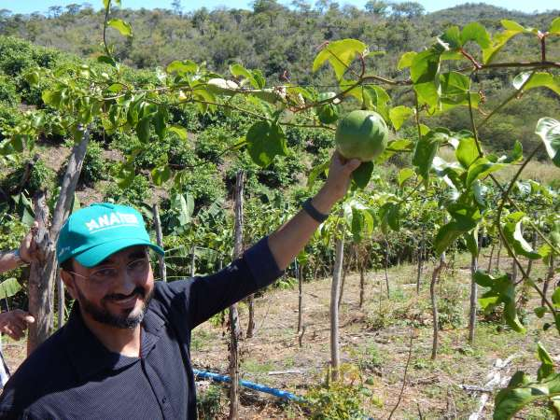
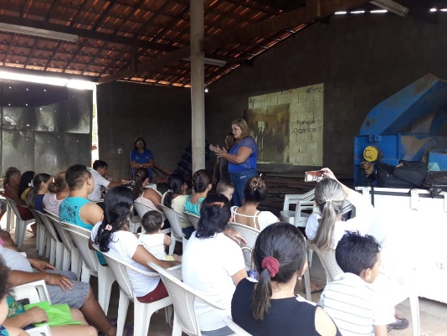
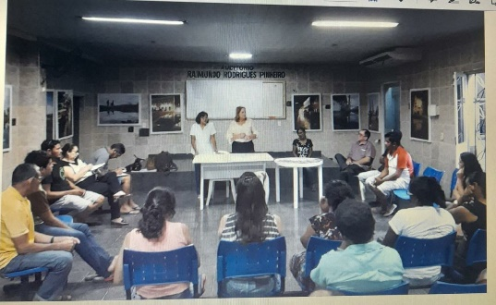
► Projeto Ater Mais Gestão
OBJETIVO: o Mais Gestão tem por objetivo orientar as áreas administrativas, econômicas e organizacional dos quadros sociais das cooperativas, tornando-as mais versáteis.
O programa, em 2020, atendeu a 22 cooperativas e 02 associações comunitárias.
ÊXITO: em 2020, seis cooperativas assistidas foram selecionadas na primeira etapa do Programa ATER mais Cooperativa, promovido pelo MAPA/OCB/IICA.

Slide 14
► Projeto Ater Mais Gestão
METAS | EXECUÇÕES PREVISTAS | EXECUÇÕES REALIZADAS | % EXECUTADO
Adesão e Cadastro do Empreendimento | 24 | 24 | 100,00
Atendimento COLETIVO em Assessoria Gerencial | 6 | 0 | 0,00
Atendimento individual em Assessoria Gerencial | 816 | 124 | 15,20
Atualização do Diagnóstico T2 | 24 | 0 | 0,00
Construção do Projeto de Gestão | 24 | 20 | 83,33
Elaboração de Diagnóstico Tempo Zero (TO) | 24 | 18 | 75,00
Identificar Unidades de Referência de Gestão, Conhecimento, Inovação e Tecnologia | 1 | 1 | 100,00
Oficina Anual com Potenciais Compradores | 6 | 0 | 0,00
Reunião de mobilização e apresentação do Mais Gestão | 3 | 3 | 100,00
Reunião semestral de planejamento e acompanhamento de atividades | 1 | 1 | 100,00

Slide 15
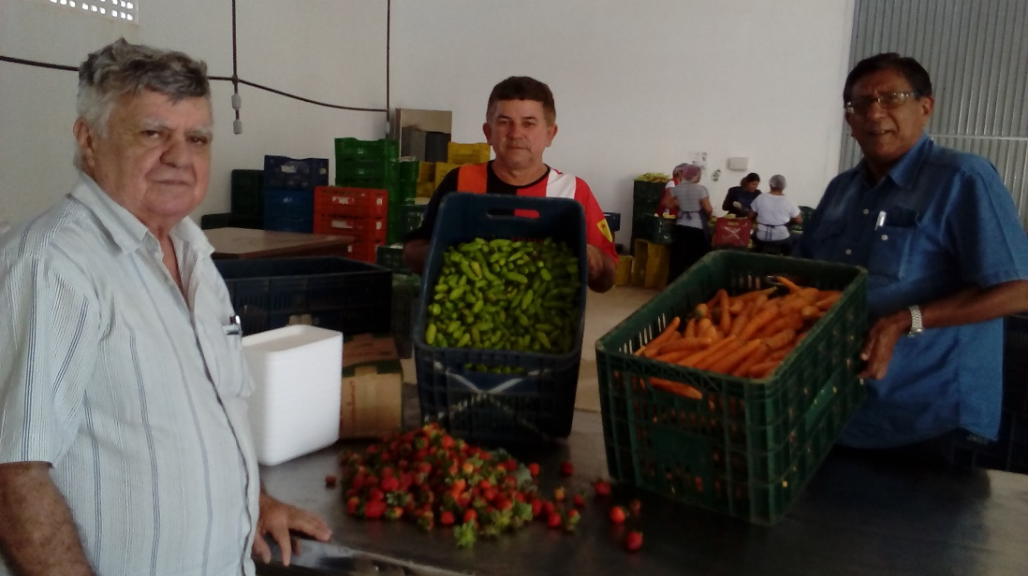
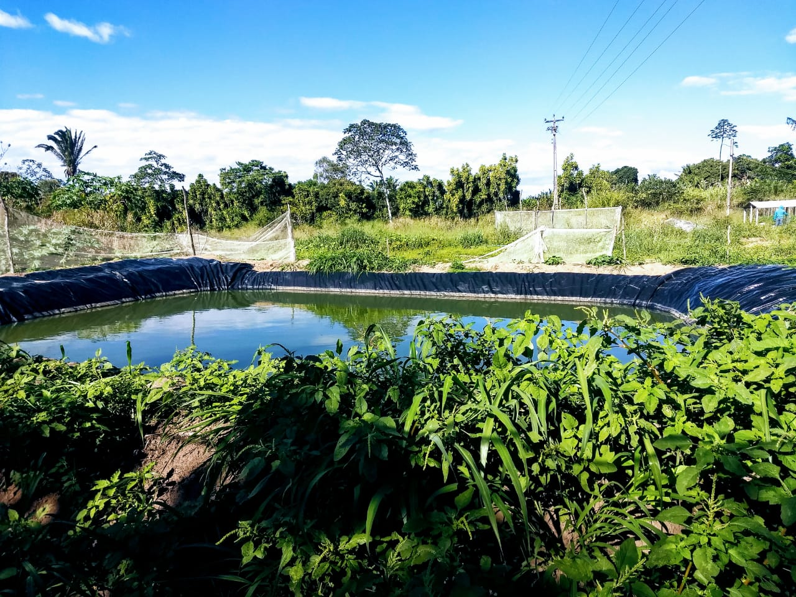
► Projeto Ater Mais Gestão
Atendimento a Cooperativa Agropecuária dos Produtores Orgânicos da Ibiapaba-COAPOI. Elaborados 14 projetos pelo FEDAF com ênfase na geração de energia fotovoltaica e cultivo protegido de hortaliças. A cooperativa foi uma das 24 do Nordeste selecionada para o Projeto de Intercooperação do MAPA para o ano de 2021.

Slide 16
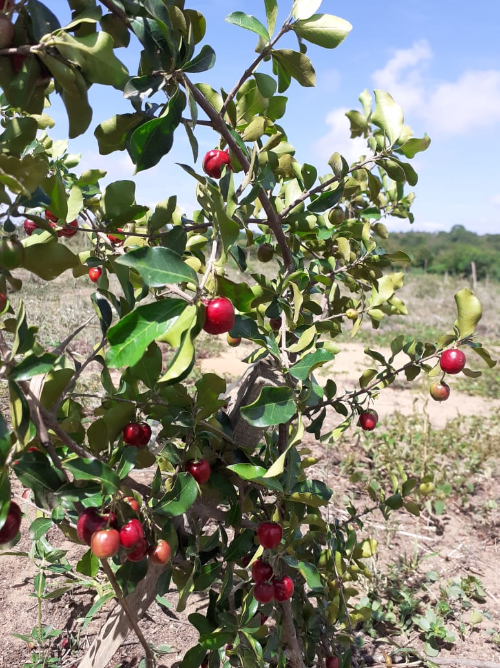
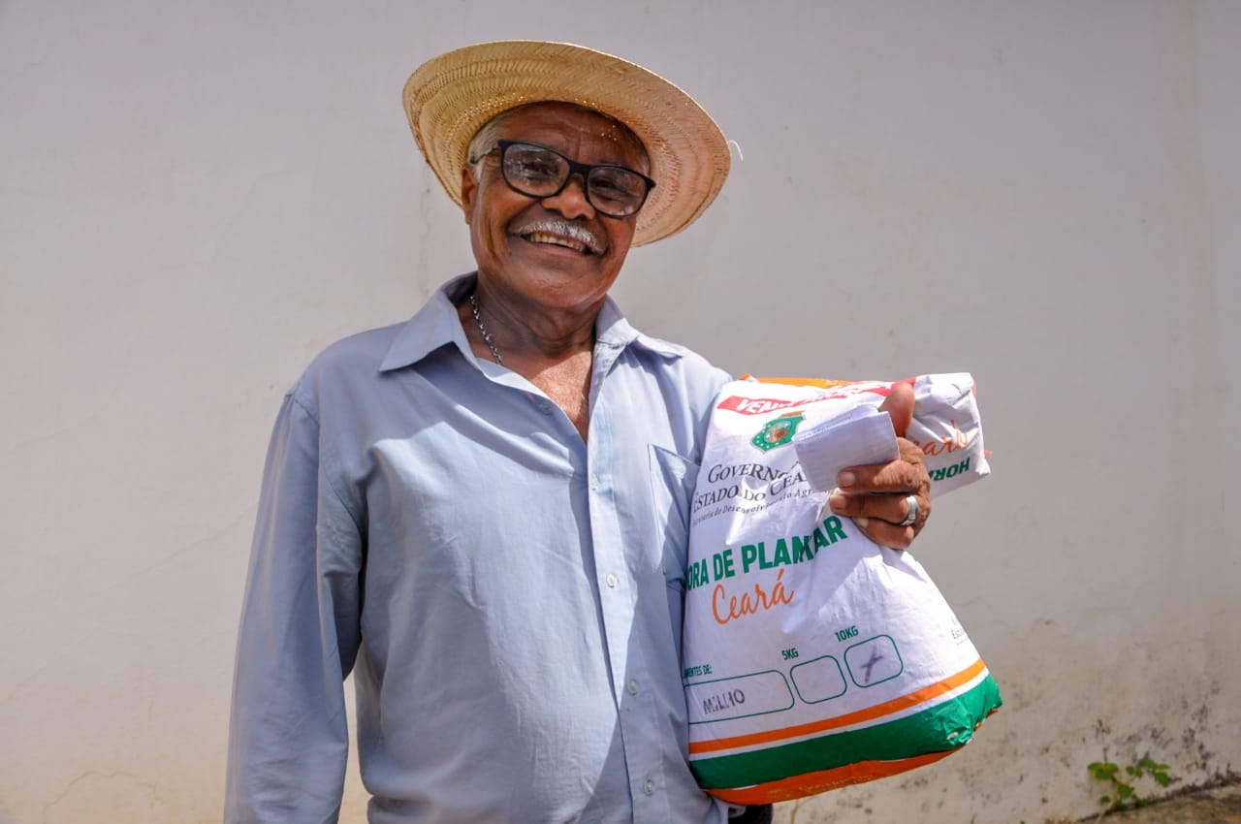
► Hora de Plantar - SDA
PRODUTO | QTDE
FEIJÃO CAUPI (kg) | 125.340
MILHO HÍBRIDO (kg) | 2.200.000
MILHO VARIEDADE (kg) | 408.660
SORGO FORRAGEIRO (kg) | 294.750
PALMA FORRAGEIRA (raquete) | 8.500.000
CAJUEIRO ANÃO PRECOCE (muda) | 385.600
ACEROLA (muda) | 11.500
GOIABA (muda) | 6.750
MANGA (muda) | 5.870
UMBU CAJÁ (muda) | 5.000
SABIÁ (muda) | 112.640
AROEIRA (muda) | 23.000
MANDIOCA (maniva – m³) | 5.000
2020: A Ematerce distribuiu sementes e mudas a 150.079 produtores familiares
Acerola orgânica – Hora de Plantar – São Benedito

Slide 17
► Núcleo de Irradiação Tecnológica - NIT
18 NITs
Foram capacitados 183 agricultores e 205 técnicos
Unidades demonstrativas instaladas para a capacitação de técnicos e agricultores e formação em metodologias de extensão rural:
Conservação de solo e água: 16
Spondias (umbu-cajá e cajá): 6
Anonáceas (ata e graviola): 6
Ovino-caprinos: 1
Reflorestamento: 12
Agroindústria: 5
Apicultura: 1
Cajucultura: 3
Olericultura: 3
Capineira: 5

Slide 18
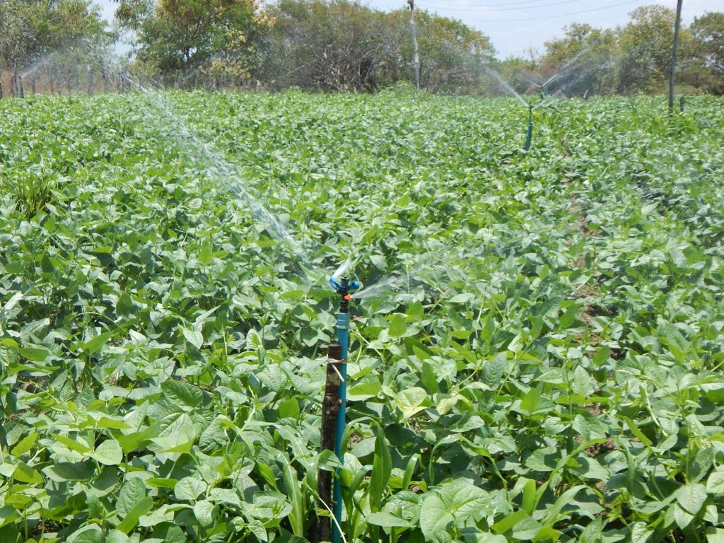
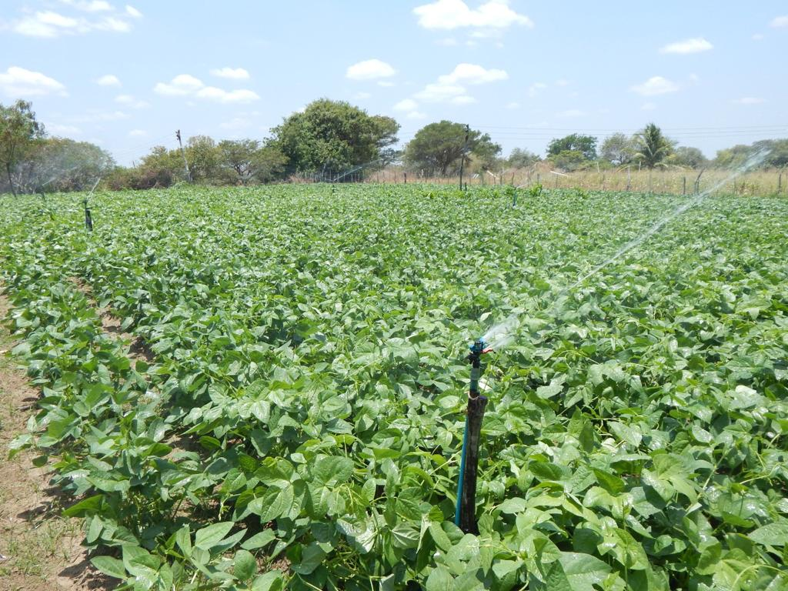
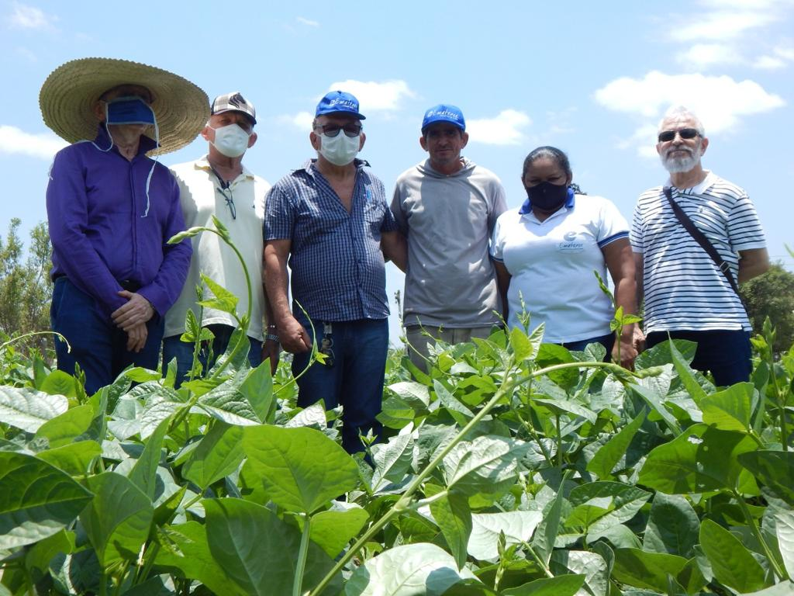
► Projeto de irrigação na minha propriedade - PIMP
Número de outorgas obtidas - 181
Número de projetos elaborados pela SDA - 192
Número de projetos instalados - 156

Slide 19
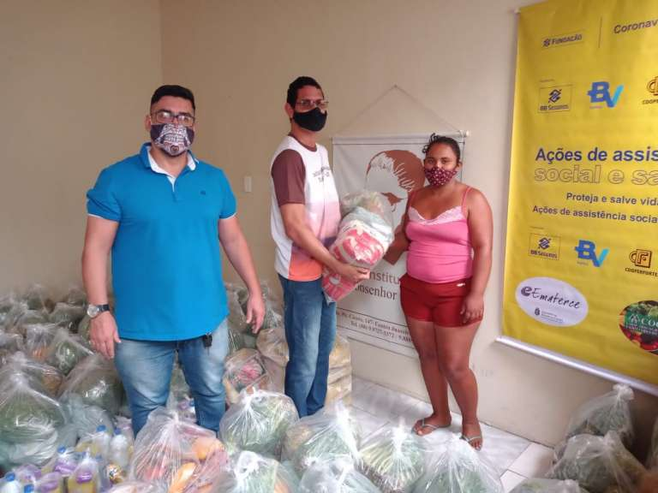
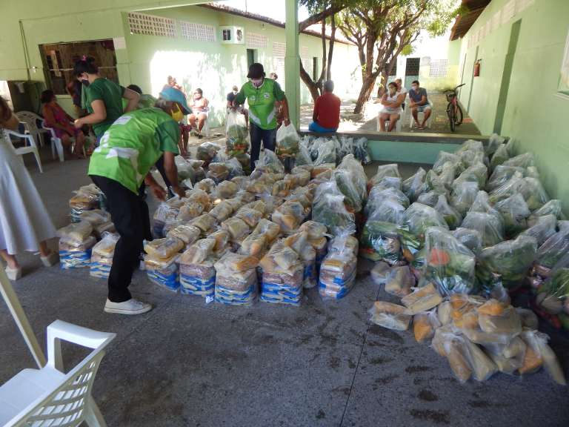
► Experiência parceria Fundação Banco do Brasil
Programa de Ajuda Humanitária – Covid-19 – Redes de Agroecologia, Agricultores Familiares Pronafianos
Em 2020, a Ematerce, a Coopertativa dos Agricultores e Empreendedores Familiares Rurais do Cariri, sediada em Juazeiro do Norte (Coopaefarc), e a Fundação Banco do Brasil firmaram Termo de Convênio para atender 23 entidades, de oito municípios, que atuam no atendimento às pessoas carentes e em situação de vulnerabilidade alimentar (crianças, jovens e idosos) durante a Pandemia da Covid-19;
Recursos liberados para execução do projeto: R$ 300mil;
Cestas básicas entregues: 2.200;
As cestas foram feitas com os produtos dos cooperados das cooperativas;
Além da Coopaefarc, integraram a parceria a Coopafesp (Pindoretama), a Cooperfam (Maranguape), Coopafc e a Coopasa – Trabalho de intercooperação;
Reportagem: https://www.ematerce.ce.gov.br/2020/06/29/ematerce-e-cooperativa-firmam-termo-de-compromisso-com-fundacao-banco-do-brasil/

Slide 20
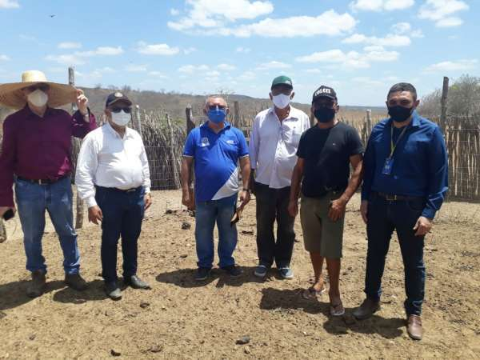
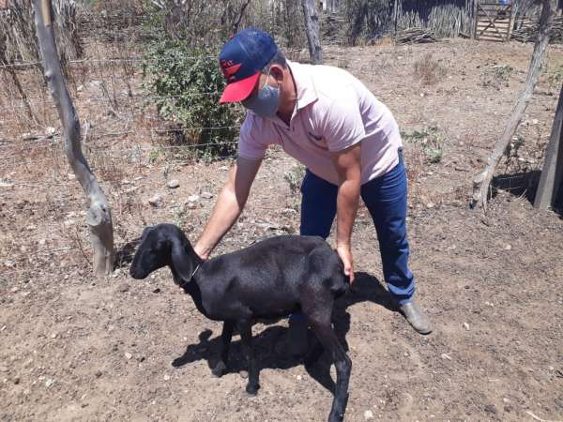
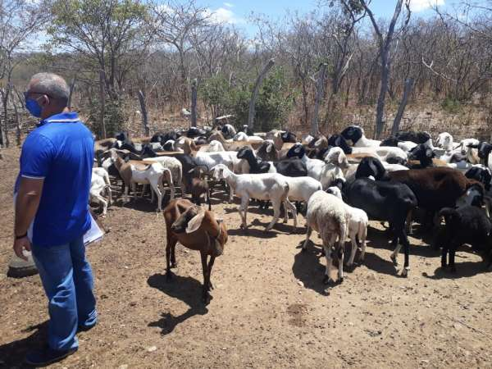
► Experiência resultado de crédito em Aiuaba
2014 Início da parceria Ematerce Aiuaba - Banco do Brasil - Pronaf Mais Alimento
R$ 2 milhões: valor de investimento pelo Pronaf no período de 2 anos na região dos Inhamuns
32 projetos contratados pelo Pronaf Mais Alimento via Ematerce, em 2020, antes da pandemia, com investimento de R$ 477.527,41
64 Projetos contratados no valor de R$ 1.182.553,92 em período da pandemia.
A pecuária (bovinocultura e ovinocaprinocultura) responde por mais de 80% dos financiamentos de projetos feitos pelo banco aos agricultores familiares e é uma das menores taxas de inadimplência do país, com uma taxa no município de Aiuaba de 1,8% nas operações.
Trabalho executado pelo extensionista Heldo Batista

Slide 21
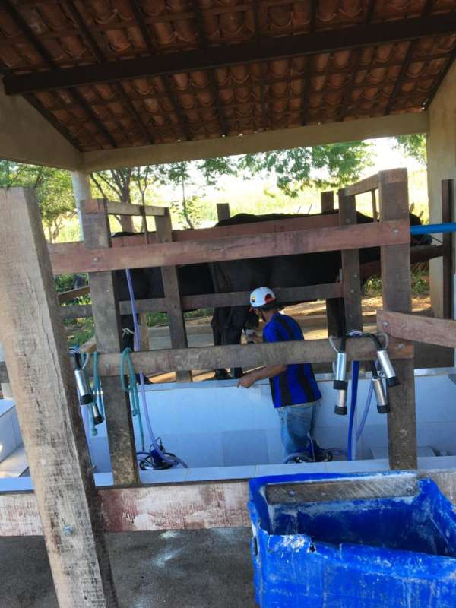
► Parceria Ematerce Icó e Banco do Brasil
Em 2020
Valor de investimento total: R$857.029,00
Total Projetos elaborados, contratados e liberados: 52
Projetos de investimentos: 17
Projetos de custeio pecuário: 35
Média por produtor de investimento: R$21.537,00
Custeio pecuário exclusivos Pronafianos: R$14.025,00
Prorrogação/de negociações de Investimento e Custeio (Pronaf): Mais de 100 projetos
Parcerias
A parceria firmada com a UniVS (Universidade Vale do Salgado), sobre o Pronaf Mais Alimentos no município de Icó, com público-alvo do Perímetro Irrigado Icó Lima Campos, sendo 97 beneficiários dos recursos do Pronaf e todos clientes exclusivos do Banco do Brasil.
O resultado é que 95% dos recursos liberados via Pronaf foram aplicados no comércio local, gerando mais empregos e renda na economia local, melhoria da gestão da propriedade e consciência ambiental, instrumento modificador e multiplicador com aumento da produção, produtividade, renda familiar e vida social.
Reportagem: https://www.ematerce.ce.gov.br/2020/07/02/ematerce-ico-apresenta-resultados-de-parcerias-via-pronaf/
Trabalho executado pelo extensionista Mailton Bezerra

Slide 22
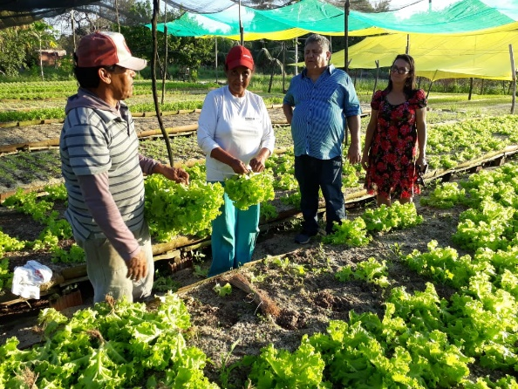
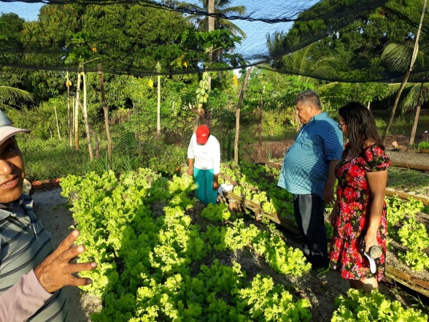
► Certificação Participativa Orgânica Agroecológica Organização de Controle Social – OCS
OCS’s ATIVAS ORIENTADAS PELA EMATERCE QUE RECEBERAM DECLARAÇÃO DO MAPA
MUNICÍPIOS | COMUNIDADES | Nº AGRICULTORES
PIQUET CARNEIRO | • OLHO D’ÁGUA | 6
PALMÁCIA | • SÃO JOÃO, BUENOS AIRES, ARATUCUM, IRRA E CAFUNDÓ | 8
CAUCAIA | • SERRA DA RAJADA | 27
 | • SERRA DO JUÁ | 20
 | • MATÕES | 7
 | • BAIXA DAS CARNAÚBAS | 12
CRATO | • GENIPAPO/MALHADA | 5
 | • CALDEIRÃO/BOM SUCESSO | 6
 | • CORUJAS | 7
BATURITÉ | • CORRENTES | 8
 | • AÇUDINHO | 6
 | • CANDEIAS | 8
TOTAL |  | 120
MUNICÍPIOS EM ANDAMENTO (REALIZARAM OFICINA DE FORMAÇÃO DA OCS): CAMPOS SALES, MULUNGU, PORTEIRAS, IRAUÇUBA E PARAIPABA
Trabalho coordenado pelos extensionistas Sidônio Fragoso, Fernanda Aquino e Zilval Fonteles

Slide 23
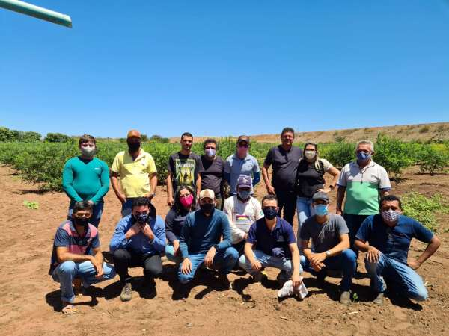
► Experiência com certificação orgânica em Mauriti
Mauriti-CE começou com uma área de aproximadamente 30 hectares de acerola certificadas, irrigadas por sistemas de aspersão, microaspersão e gotejamento. A variedade de acerola plantada é a junco. Em 2021 a área será de 60 hectares.
A EMATERCE é parceira desse empreendimento;
Os frutos são comercializados in natura, verde ou maduros, para serem processados na fábrica da NIAGRO em Petrolina. O quilo da acerola é vendido sem a certificação por R$ 1,00 e com o certificado de orgânico a R$ 3,10. Com 3 a 5 anos de plantio, a expectativa de produção é 30 toneladas/hectare/ano, gerando 3 empregos diretos, por hectare plantado.
Trabalho acompanhado pelo extensionista Praça Montenegro
Reportagem: https://www.ematerce.ce.gov.br/2020/11/18/acerola-orientada-pela-ematerce-em-mauriti-ce-recebe-certificado-organico/

Slide 24
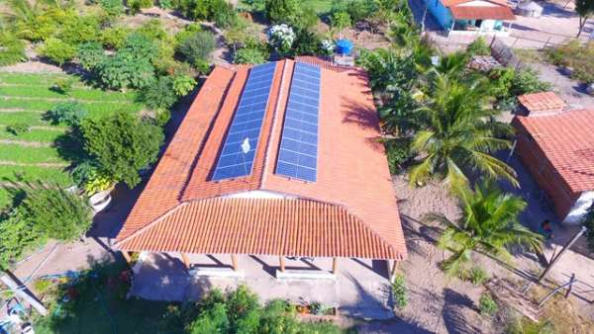
► Irrigação e Energia Solar no sítio São Gonçalo, em Juazeiro do Norte
Localidade: Sítio São Gonçalo, distrito de Marrocos
Quatro (4) projetos para instalação de sistemas de geração de energia solar, em substituição à energia elétrica, usada na irrigação de plantios de diversas hortaliças.
Investimento de R$ 180.750,00, financiados pelo Fundo Estadual para o Desenvolvimento da Agricultura Familiar (Fedaf), do Governo do Ceará. O projeto contempla modernização do sistema de irrigação.
O projeto instalou 126 placas fotovoltaicas
Trabalho executado pelos extensionistas Francisco Adonias e Sérgio Linhares
Reportagem: https://www.ematerce.ce.gov.br/2020/09/28/juazeiro-do-norte-ematerce-implanta-sistemas-de-energia-solar/

Slide 25
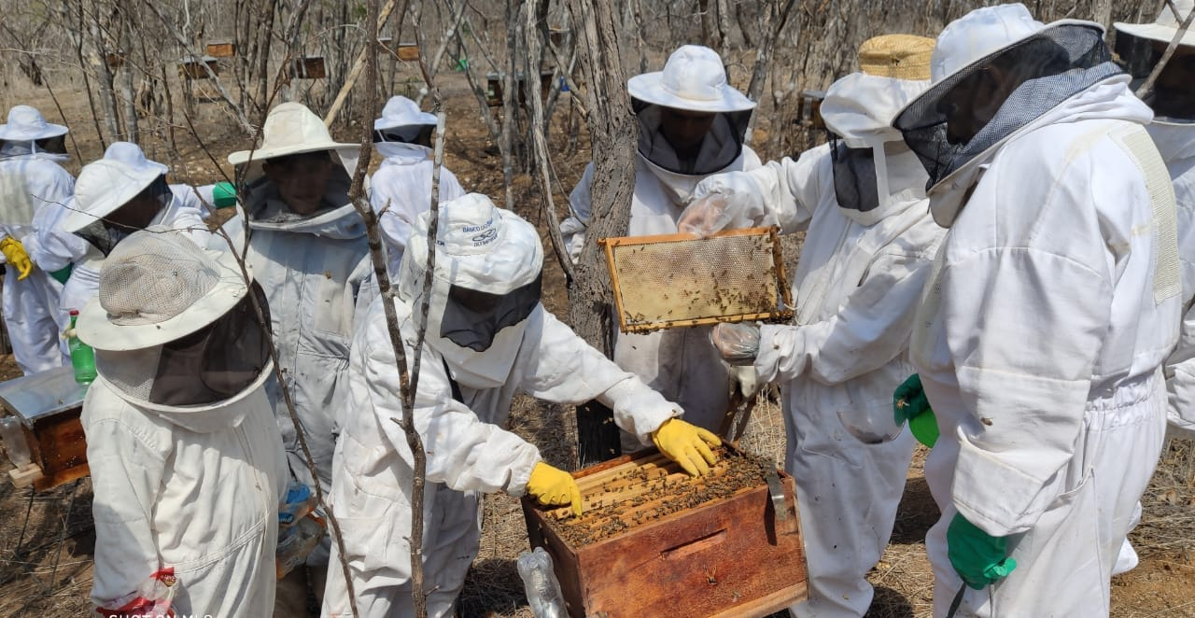
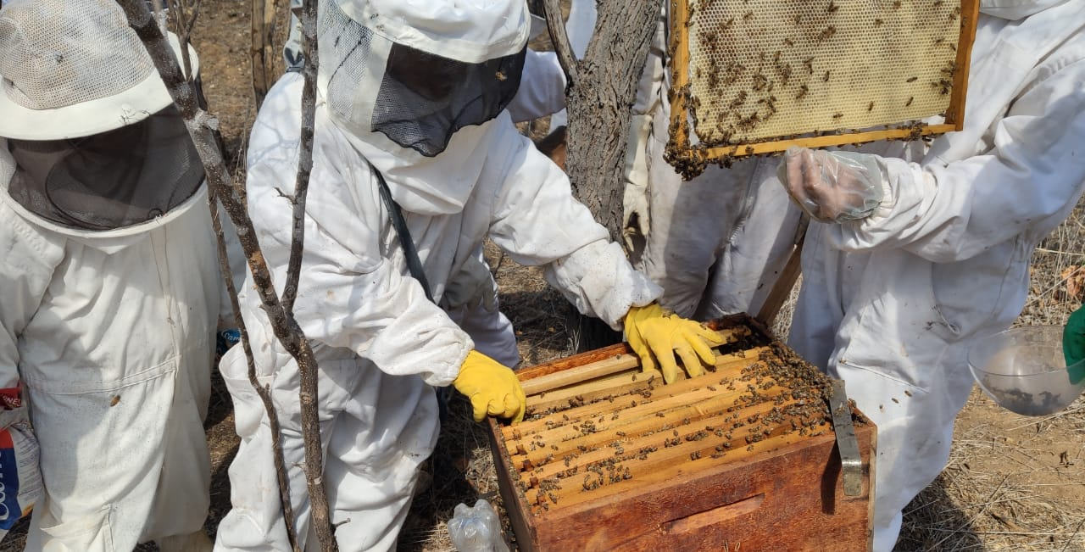
► Experiência Capacitação de apicultores nos municípios de Mombaça e Pedra Branca
Municípios: Senador Pompeu e Mombaça
Localidades: Assentamento Salão\Morada Nova, Assentamento Massapê, Catolé
Oficinas: 5 oficinas com 72 participantes
Assuntos: Sobre extração, beneficiamento e produção de cera alveolada e manejo para alta produção de mel
Observação: Trabalho executado pelo extensionista Francisco Teixeira Filho

Slide 26
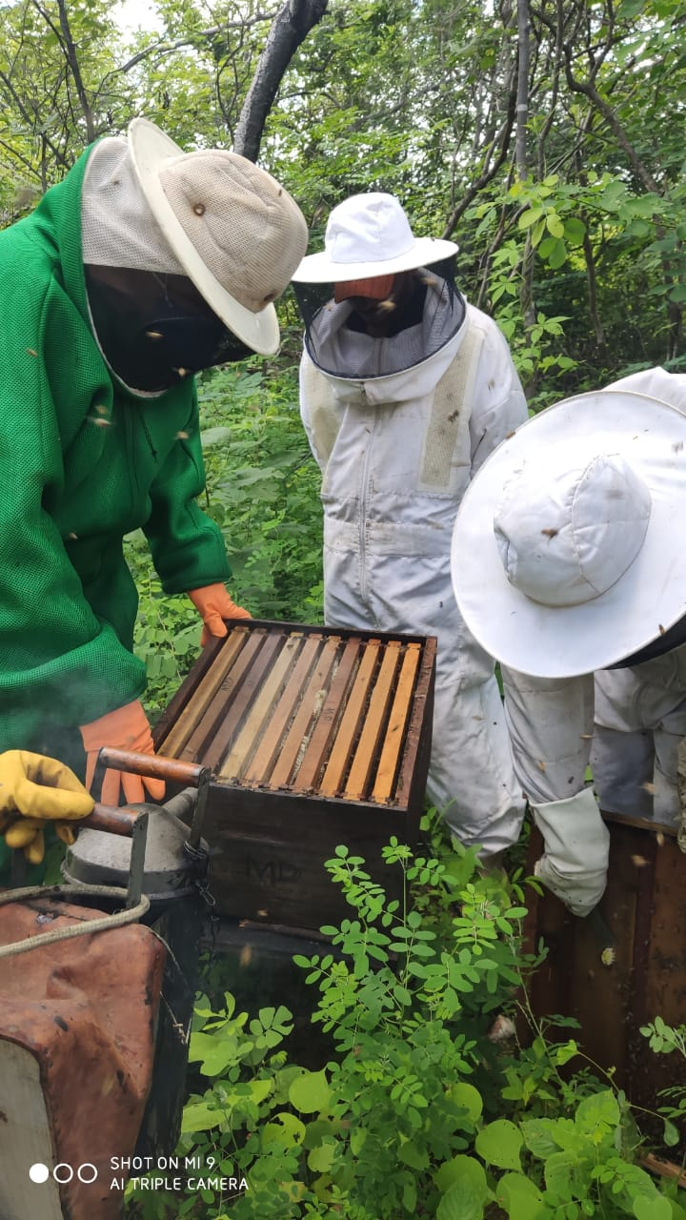
► Experiência Produção de Abelha Rainha em Quiterianópolis
Apicultor: Nielton Belo, na atividade há 3 anos, faz parte do Prodeter/BNB da Comunidade Liberdade. Atividade desenvolvida: Melhoramento genético, com a reprodução de rainhas F1 e F2 e multiplicação de enxames, fazendo a comercialização de princesa, rainha e enxames.
Produção: Atualmente o apicultor tem 70 caixas, sendo 40 povoadas com abelhas-europeias melhoradas. Em 2020 foram produzidas mais de 300 rainhas para seu apiário e venda. Em fase, também, de produção de própolis.
Trabalho executado pela extensionista Anna Ysis Pedrosa

Slide 27
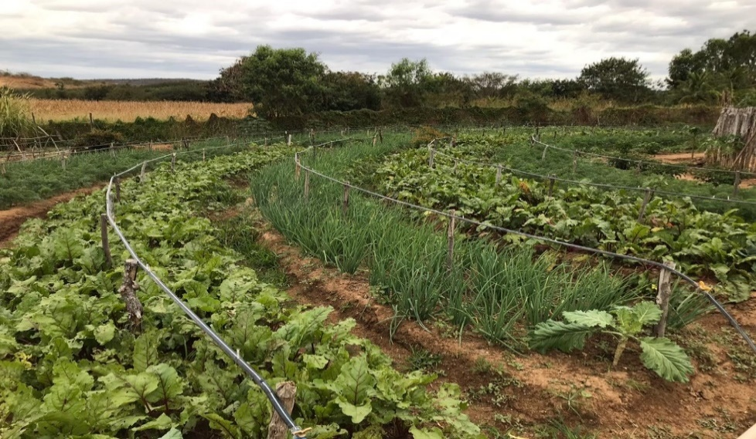
► Experiência mandalla em Quiterianópolis
Mandalla: Marcos Lopes Bonfim, da comunidade de São Francisco.
Produção: Áreas irrigadas das culturas pimentão, banana, tomate, mamão, distribuindo tanto no município quanto na região. Faz parte do PAA e PNAE com entrega de produtos irrigado.
Trabalho executado pela extensionista Anna Ysis Pedrosa

Slide 28
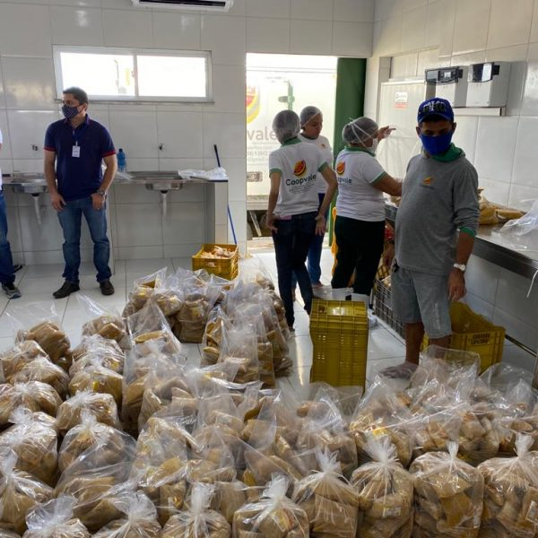
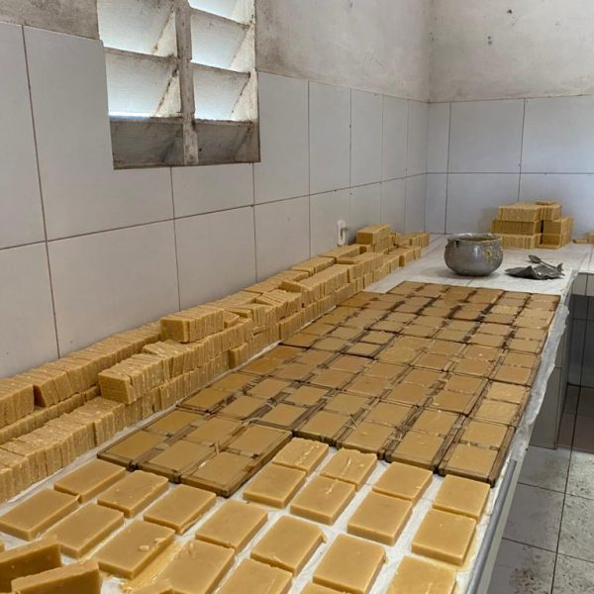
► Experiência exitosa de Quixeramobim Coopvale
Acompanhamento técnico sobre a experiência de rastreabilidade de produtos desenvolvida no Vale do Forquilha, na Coopvale. A cooperativa participa de chamadas públicas para o PNAE e PAA. A rastreabilidade da Coopvale está sendo integrada ao Portal do Produtor desenvolvido pela SDA.
A Coopvale produz hortaliças, frutas e tem agroindústria de polpa financiada pelo Projeto São José e coloca esses produtos nos diversos municípios do Ceará e estados vizinhos.
A cooperativa possui certificação em 18 tipos de polpas de frutas.
Reportagem: https://www.sda.ce.gov.br/2020/09/16/tecnicos-da-ematerce-e-sda-visitam-experiencia-de-rastreabilidade-de-produtos-agricolas/

Slide 29
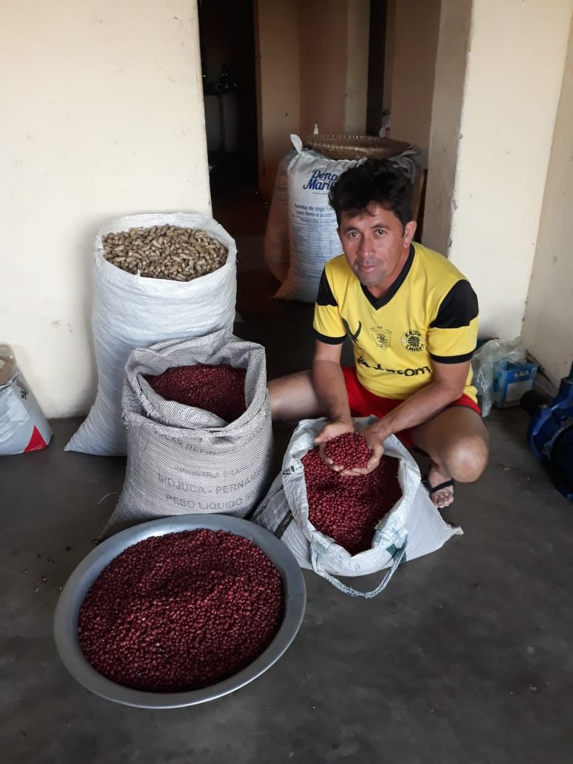
► Experiências Exitosas em Cariús Fomento Mulher, Parcerias Institucionais, Mulheres Artesãs e Dom Hélder
Por meio da organização, acompanhamento e elaboração dos projetos pela Ematerce Local, Assentamento Flor da América acessou duas linhas de fomento: Fomento Mulher (23 mulheres beneficiadas) e Fomento Operação Única (27 beneficiários), resultando no montante de aproximadamente R$ 300 mil.
Oito mulheres atendidas com programação de capacitação e participação em feiras e exposições.
Projeto Dom Hélder Câmara, por meio da Ater, apoiou produtor Abel Alves e sua família no Sítio Gadelha, que se tornou referência produtiva para a agricultura familiar, produzindo amendoim, feijão verde e um quintal produtivo com muita diversificação.
Trabalho executado pela extensionista Rosângela

Slide 30
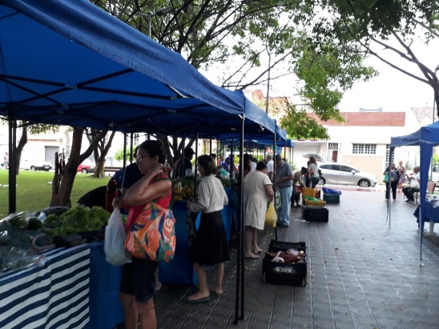
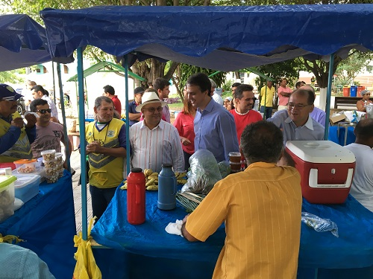
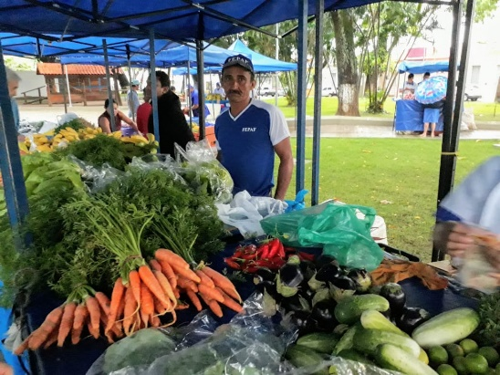
► Experiência Delivery Agricultores Familiares do Crato
Face a pandemia a FEPAF ficou proibida de comercializar os seus produtos de forma presencial. Em meados de abril, a Ematerce do Crato apoiou os agricultores para venda on-line utilizando o Whatsapp. Cerca 80 clientes foram atendidos com produtos diversos;
O trabalho é executado em parceria entre a Ematerce, organização dos produtores e Secretaria Municipal do Crato;
De abril até o momento, cerca de 18 produtores, representantes da Feira de Produtos da Agricultura Familiar (FEPAF Crato) participam do consórcio de agricultores realizando a entrega de cestas e produtos Delivery. Em média, cerca de 50 cestas de diversos produtos são entregues semanalmente aos clientes.
Remuneração média mensal de cada feirante: R$ 400,00
Trabalho executado pela equipe local do Crato, coordenado por Antônio Carvalho Porto.

Slide 31
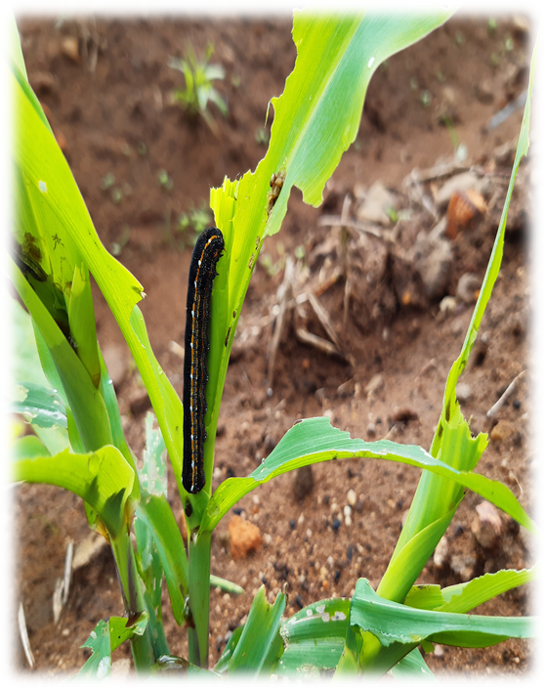
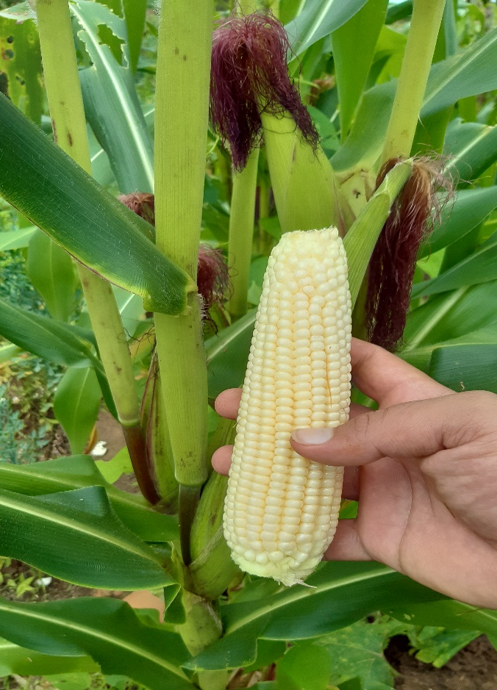
► Uso e aplicação do BT no Cariri na cultura do milho
MUNICÍPIO | BENEFICIÁRIOS
ALTANEIRA | 16
ASSARE | 11
BARBALHA | 5
CAMPOS SALES | 13
CARIRIAÇU | 22
CRATO | 26
FARIAS BRITO | 72
GRANJEIRO | 9
JARDIM | 40
JUAZEIRO DO NORTE | 72
MISSÃO VELHA | 38
NOVA OLINDA | 24
POTENGI | 23
SANTANA DO CARIRI | 8
VARZEA ALEGRE | 107
TOTAL | 486

Slide 32
► Repercussão novos concursados
REGIÃO | REGIONAL EMATERCE | VALOR TOTAL ANO
1 | METROPOLITANA | 1.117.593,57
2 | LITORAL LESTE | 410.676,78
3 | MEIO-NORTE | 1.008.876,07
4 | EXTREMO NORTE | 500.667,38
5 | BAIXO ACARAU | 178.159,05
6 | IBIAPABA | 669.462,98
7 | ZONA NORTE | 1.070.776,32
8 | SERTÃO DE CANINDÉ | 901.980,72
9 | MACICO DE BATURITE | 821.353,57
10 | BAIXO JAGUARIBE | 436.945,12
11 | MEDIO JAGUARIBE | 571.930,95
12 | SERTAO CENTRAL | 553.204,05
13 | CENTRO SUL | 633.831,07
14 | SERTOES DE CRATEUS | 795.085,23
15 | INHAMUNS | 500.667,38
16 | CARIRI | 588.835,83
17 | CARIRI LESTE | 526.935,72
18 | CARIRI OESTE | 840.080,47
A DEFINIR | A DEFINIR | 258.786,07
TOTAL |  | 12.385.848,33
Obs.: Foram considerados apenas os vencimentos base e gratificação de nível universitário. Outras gratificações de títulos somente depois da contratação

Slide 33

OBRIGADO!
ANTÔNIO RODRIGUES AMORIM
Presidente da Ematerce
e-mail: amorim.rodrigues@ematerce.ce.gov.br
site: www.ematerce.ce.gov.br
tel: (85) 3101-2417 ou 3101-2416

